Slide 1
PROPUESTA MONTAJE
EVENTO NETO POSITIVO

Slide 4
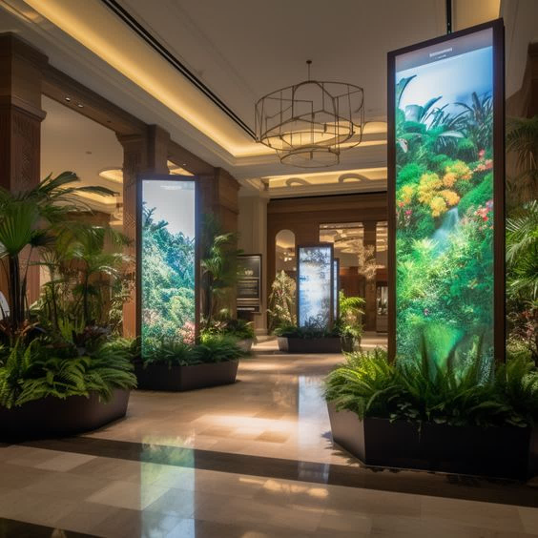
CATERING
Considerar iluminación para zona de entre

Slide 5
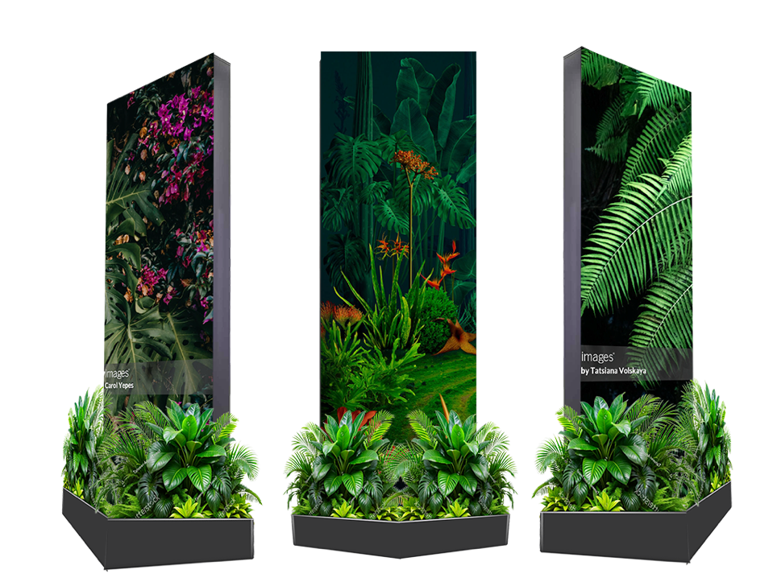

Slide 6
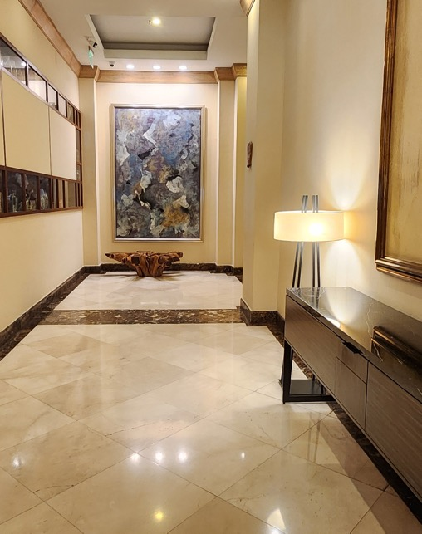
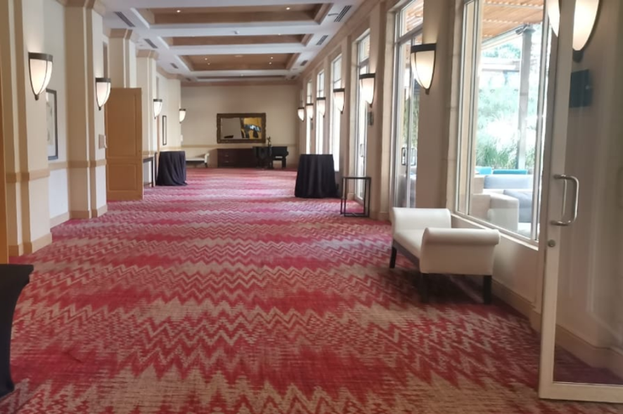

Slide 9
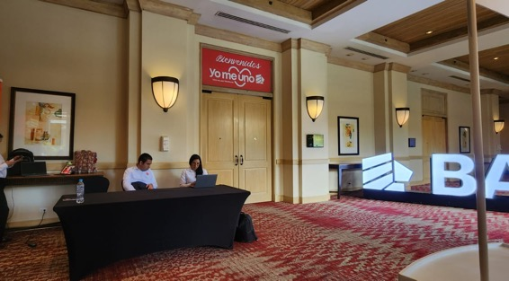
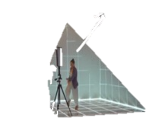
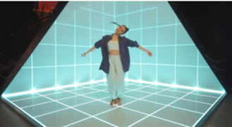
Detalles e imprescindibles

Slide 11
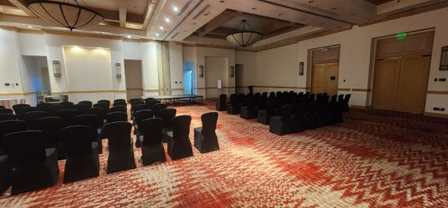
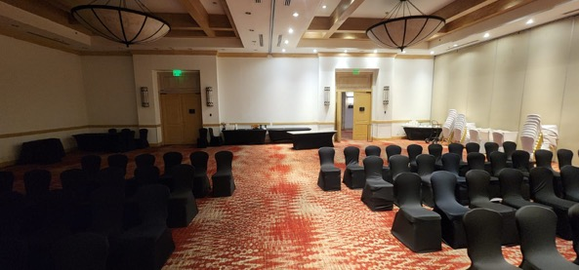
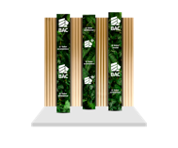
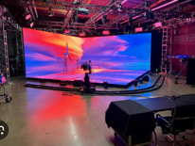
Detalles e imprescindibles
Considerar iluminación para zona de entrevistas
Considerar iluminación directa al escenario desde parte trasera con Truss
Branding con tótems Led, nada branding estático y plantas abajo del tótem
Escenario con gradas tipo boda en color blanco
Plantas moderadas en el escenario
Plantas como giveaway alrededor del montaje de la tarjeta BIO

Slide 12
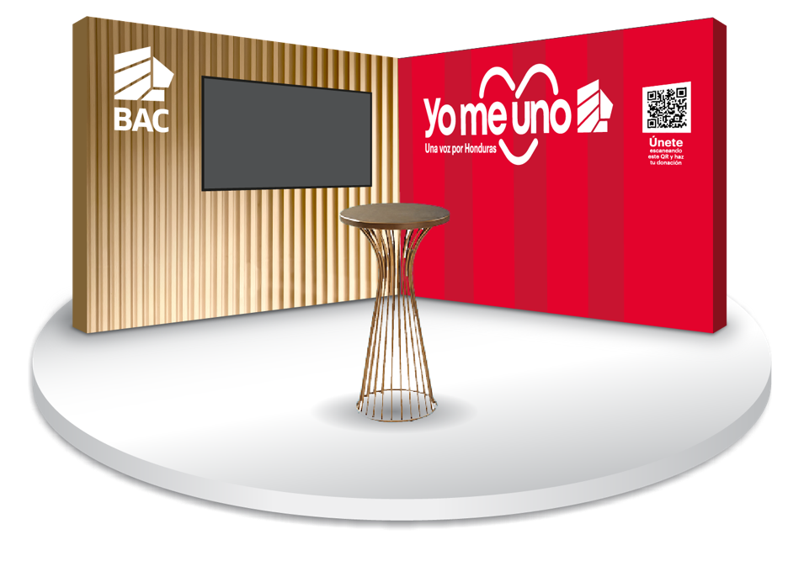

Slide 13
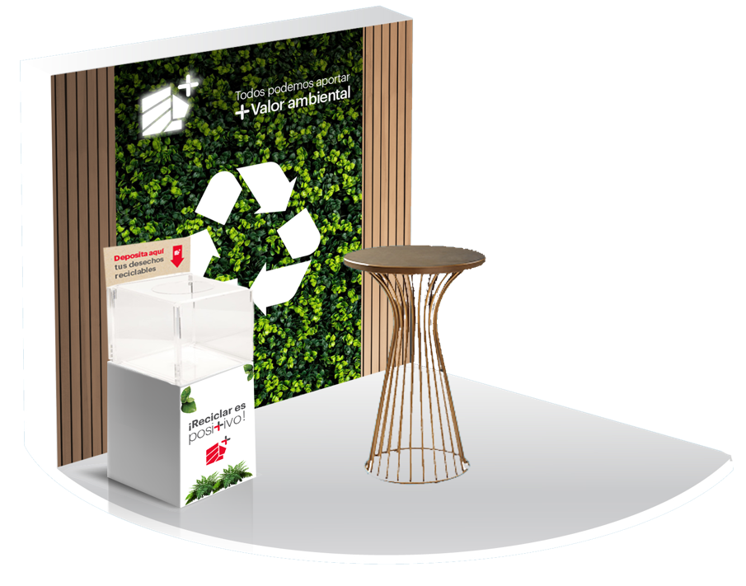

Slide 15
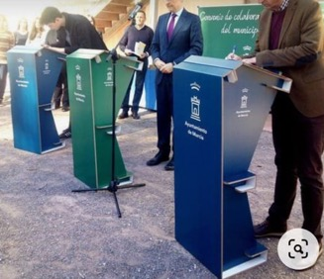
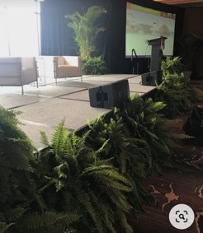
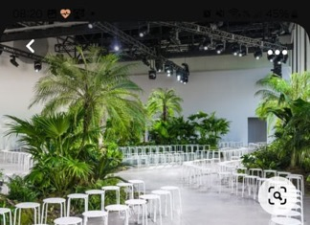
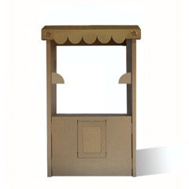
Detalles e imprescindibles
Considerar iluminación para zona de entrevistas

